Slide 1
HASIL RISET WAWANCARA

Slide 2
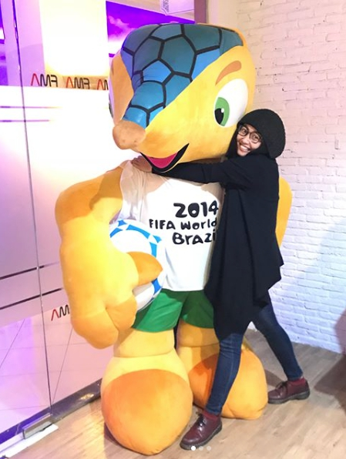
FOOTBALL MOMENTUM ASIA (FMA)
Karen Febriena VDB
Business Development Associated

Slide 3
FOOTBALL MOMENTUM ASIA
Perusahaan yang bergerak di bidang Sports Marketing.
Event besar yang pernah dijalankan :
Asia Talents Counting
Nobar JIEXPO Kemayoran

Slide 4
TAHAPAN YANG HARUS DILAKUKAN
Target Market
Rundown
Event

Slide 5
Reasearch analys
Segmentasi
Geografi
Promosi
Above The Line (ATL)
Below The Line (BTL)
Demografi
Growth Hiking
Key Opninion Leader

Slide 6
KENDALA EKSTERNAL

Slide 7
KENDALA INTERNAL

Slide 8
KEBERHASILAN DAN KEGAGALAN SUATU EVENT

Slide 9
KETIKA EVENT DIJALANKAN SAAT RAMADHAN
Jika acara tersebut diharuskan untuk berjalan di bulan ramadhan :
Bertemakan “Neon Night”
Ekstra budget untuk Ambulance & Perizinan
Memastikan Kalender dikarnakan banyak pertimbangan.

Slide 10
Ketika Event dijalankan saat Politik
Kalao acara ini dibuat di bulan politik dan pada saat bulan-bulannya pemilu itukan periode yang sensitive, kalo yang akan saya lakukan ada 2 cara :
Membuat Catatan Perizinan ke Pemda & Surat Perjanian .
Mengemas Acara jauh dari kata politik

Slide 11
Hasil Wawancara Terkait Manajemen Acara
Nama Informan : Dony Risnady
Event yang biasa dikerjakan : Wedding dan Ulang tahun
Di dalam event beliau sebagai : Project Manager
Cara menangani sifat klien yang berbeda-beda : Hadapi dengan senyum, tenang dan sabar. “Rata-rata client akan luluh dan bisa ngobrol lebih lanjut mengenai kemauan client tersebut”.
Hal terpenting yang harus selalu ada di dalam event : Ketepatan waktu, well organize, dan masing-masing team harus memang kuat jobdesk yang udah dipercayakan “
Hal yang harus dilakukan jika event gagal : Briefing ulang dengan client, meminta persetujuan terlebih dulu dengan client, jangan mengambil keputusan sepihak. “engga bisa dari pihak saya yang langsung mutusin secara sepihak karna itu nanti akan jadi masalah baru malah sebenarnya”

Slide 12
HASIL WAWANCARA
Cara menjaga kekompakan dengan Team : Komunikasi (baik saat ada project atau diluar project itu sendiri), membuat group khusus team, mengucapkan saat ulang tahun / hari raya (menghargai sesama)
Langkah-langkah agar event berjalan lancer : Melakukan cross check saat technical meeting (final cross check)
Cara agar event dikenal masyarakat : Koneksi (link yang baik), promosi

Slide 13
HASIL WAWANCARA
Promosi yang digunakan : Media sosial, sesekali TV, influncer, Instagram ads “kalo kekuatan modalnya bisa (cukup) ya kita pake semua yang ada gitu”
Bagaimana menentukan tema : Membicarakan latar belakang kesukaannya apa (ulang tahun), memberikan usulan sesuai perkembagan terkini
Apakah melakukan riset sebelum event : lebih kepada mengupdate / mengupgrade dengan ngobrol sama EO lain / vendor / dekor
Bagaimana cara mendapatkan sponsor : Mencari yang relate dengan event yang ingin di kerjakan

Slide 14
HASIL WAWANCARA
Penentu keberhasilan sebuah event : Komunikasi dan kerjasama
Hal-hal yang menjadi penghambat di dalam sebuah event : Perubahan kesepakatan (tambahan atau pengurangan beberapa hal dari client secara tiba-tiba) “Ketika technical meeting sudah fix kan sudah pada cross check. Tiba – tiba pas hari H berjalan si klient merubah keputusannya”
Masalah General yang pasti di hadapi dalam setiap event : Merubah keputusan, Vendor, force major

Slide 15
Terkait Masalah RFE Tahun Ini (Bertepatan Dengan Bulan Puasa)
Menurut mas Dony RFE tetap diadakan saat bulan puasa saja, karena peserta merupakan masyarakat umum dengan semua kalangan dan juga agama. Hal tersebut balik lagi ke diri masing-masing karena mas dony percaya bahwa walaupun seorang yang beragama islam kalau dia memang niatnya bagus, niatnya baik menjalankan puasa apapun bentuknya dia bisa jalani.
Jika tetap dilaksanakan pada bulan puasa dan mengalami penurunan peserta menurut mas Dony kuatkan di promosi, buat daya tari tersendiri, atau perkuat di hadiah yang ingin di bagikan. Bisa juga dengan merchandise yang akan mereka dapatkan saat mendaftar (baju/celana/tas yang bermerk tertentu)
Jika RFE tetap dilaksanakan sehabis lebaran akan lebih berbahaya karena 2 minggu masyarakat lagi pada hilang (sedang tidak di Jakarta), tetapi kalau diadakan saat bulan puasa masyarakat sedang berada di tempatnya masing-masing.

Slide 16
SOLUSI UNTUK RFE TAHUN INI
Dilaksanakan pada malam hari Sekitar pukul 09.00 malam karena yang ikut lari merupakan peserta umum, dan tidak boleh mementingkan hanya satu agama saja.

Slide 17
PROFIL PERUSAHAAN EO
Cakrawala Hadi Dinamika
Sebuah perusahaan Training Management. Khususnya pada bidang Peningkatan Sumber Daya Manusia. Kegiatan yang dilakukan adalah untuk meningkatkan kapasitas atau kemampuan diri Karyawan, melalui kegiatan-kegiatan diluar ruangan. Kegiatannya biasa dilaksanakan diluar kantor / perusahaan. Kegiatan itu dikemas dalam bentuk simulasi-simulasi, didalamnya terdapat konten – konten, Contohnya seperti Games, Motivasi, Rekreasi yang bersifat untuk pembelajaran mereka diluar kegiatan, Tujuannya agar para Peserta mendapatkan pengalaman menarik diluar kantor. Tujuannya adalah dengan mendapatkan pembelajaran itu mereka akan dapat mengaplikasikannya dalam dunia kerja mereka.

Slide 18
EVENT YANG PERNAH DI HANDLE
Danone
PT. ASTRA
TEMPO GROUP

Slide 19
STRUKTUR EVENT
PIC
Bag.Keuangan
Fasilitator
Fasilitator
Teknis
Fasilitator

Slide 20
SOLUSI RUN FOR EDUCATION
Bulan Ramadhan :
Sore hari pukul 14.00 – 18.00 (Ngabuburit – puasa bukan hambatan untuk berolahraga)
Tapi disini kita harus menghitung jarak waktu saat lari sampai berbuka puasa.
Jadi, disaat finish tepat pada saat berbuka puasa.
Pada saat peserta lari, lebih baik disediakan beberapa Pos untuk mereka beristirahat dan bermain games ataupun lomba.
Malam Hari (Night Run / Run to Sahur)
Dimulai pada pukul Jam 22.00 / 23.00 WIB. Lebih tepatnya setelah Shalat Tarawih.
Selesai pada saat menjelang sahur pukul 03.00 WIB

Slide 21
SOLUSI
Setelah Bulan Ramadhan :
Dilakukan setelah H+7 Lebaran (setelah kembali dari mudik lebaran)
Acara bisa dimulai pagi hari dari pukul 06.00 WIB
Membuat berbagai konten pada acara (games / lomba)
Notes:
Resiko dari kelompok 6

Slide 22
SOLUSI
Membuat pos to pos yang berisikan tempat beristirahat dan bermain games / lomba.
Untuk Panitia yang sedang menjalankan magang setelah bulan ramadhan, diharapkan telah meminta izin pada perusahaan tempat magang. Agar tidak terjadi hal – hal yang berhubungan dengan perusahaan tempat kerja magang.

Slide 23
RESIKO
Acara pada bulan ramadhan lebih memerhatikan tenaga dan fisik para peserta.
Acara pada bulan ramadhan harus memerhatikan waktu. Jika waktu yang dipilih salah, acara tidak akan berjalan dengan meriah.
Resiko bisa terjadi pada hal perizinan dari berbagai macam hal. Jika dilaksanakan pada bulan puasa, bisa jadi dicekal oleh berbagai ormas islam atau diboikot.
Notes:
Resiko dr kelompok

Slide 24
Solusi (suyono, ceo cakrawala hadi dinamika)
Acara diadakan pada bulan puasa lebih baik pada pukul 14.00 – 15.00 WIB dan selesai pada pukul 18.00 WIB menjelang Maghrib.
Merubah isi konten didalam acara
Membuat Pos to Pos yang didalamnya terdapat berbagai games / lomba
Membagi peserta menjadi beberapa kelompok untuk mengikuti games / lomba
Setiap kelompok disediakan 1 – 2 PIC dan beberapa panitia games / lomba.
Notes:
Solusi dari kelompok 6

Slide 25
KESIMPULAN
Event lebih baik dilaksanakan setelah bulan Ramadhan. Perkiraan H+7 Lebaran.
Event dilaksanakan H+7 lebaran minim resiko yang dijalankan.
Event yang dilaksanakan setelah lebaran, dapat memenuhi target peserta.

Slide 26
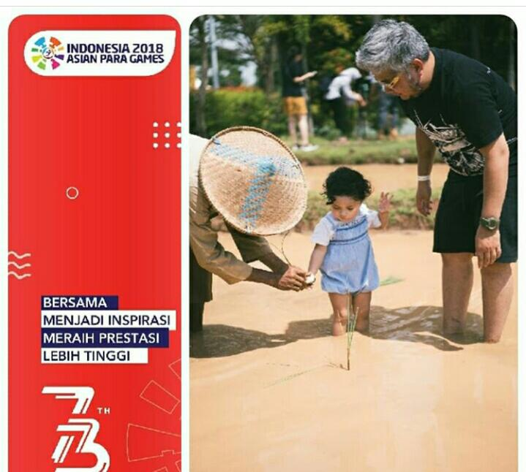
PROFILE
Narasumber : Iskandarsyah
Event Organizer : Asian Para Games 2018
Asian Para Games Organizing Committe (INAPGOC)
Jabatan : Marketing and Promotion

Slide 27
PERTANYAAN

Slide 28
JAWABAN :
Iskandar, 33 tahun, Lulusan American Liberty University Malaysia tahun 2013.
Project terakhirnya adalah Asian Para Games 2018.
Membuat event itu ribet tapi menyenangkan karena pada akhirnya dapat merasakan langsung hasilnya.
Posisi di Asian Para Games 2018 sebagai Marketing Promotion Look and Feel dimana bertugas memberikan awareness kepada seluruh masyarakat Indonesia.
Event paling berkesan Asian Para Games karena belajar meng-handling disabilitas, mengatur penonton, mengenalkan acara kepada masyarakat.

Slide 29
Jobdesc sebagai Marketing Promotion Look and Feel yaitu:
Mempromosikan Asian Para Games untuk meningkatkan awareness masyarakat yang tergolong masih kecil.
Branding melalui desain, set up lapangan, venue tempat tinggal pada saat event untuk tamu asing dari 43 negara
Masalah yang sering dihadapi adalah karena bekerja dengan swasta, ketika berhubungan dengan pemerintah harus mengikuti birokrasinya yang rumit secara step by step.
Untuk menyelesaikan masalah, diadakan annual meeting yang membahas mengenai kekurangan dan kelebihan yang harus dipertimbangkan untuk menemukan solusi dari permasalahan yang ada.

Slide 30
Informan pernah menjalankan event pada weekdays dimana terdapat kegiatan kantor dan sekolah. Namun karena event tersebut berhubungan denga pemerintah, sehingga dapat mengundang melalui kementrian dan instansi pemerintah yang berhubungan dengan sekolah dan mobilisasi penonton dengan TNI.
Event yang diselengarakan saat bulan ramadhan bukan sebuah halangan karena kalau memang niat dan nilai dari acara itu tinggi maka akan tetap berhasil dan ramai. Salah satu caranya adalah dengan menyiasatinya dengan konten yang menarik, sehingga orang yang tidak liburan kita jadikan target dan membuatnya tertarik dengan acara kita.
Cara mengatasi waktu yang berbentrokan dengan hari besar adalah konten harus semenarik mungkin dan isi acara harus semenarik mungkin agar orang tidak akan menyesal menghadiri acara kita. Selain itu, promosi harus dilakukan jauh sebelum acara berlangsung dan sebelum hari besar tersebut dan konten acaranya berbeda dengan acara lain.

Slide 31
Kita hidup bergantung dengan digital sehingga digital social media dapat dijadikan patokan dalam mencari trend, baik itu fashion, event, music, dll. Contohnya adalah dalam event lari diberikan ornament-ornament yang membuat track menjadi instagrammable karena sekarang semua orang membawa handphone kemanapun. Jadi, digital social media harus dikuatkan agar orang bisa meng-capture apa yang sudah dibuat.
Cara lain agar event menjadi menarik adalah dengan hadiah-hadiah yang disediakan dan menciptakan konten yang menarik, contohnya dengan mengundang band pada ending acara lari sehingga finisher terhibur dan tidak langsung pulang setelah lari.

Slide 32
Konten dan branding sangat penting karena menjadi muka dari suatu event. Branding dapat dibentuk melalui desain flyer, baliho, spanduk. Namun, lebih baik apabila budget dialokasikan untuk promosi di media sosial seperti Instagram, Facebook, Twitter, dan mengundang influencer juga penting karena secara otomatis followersnya akan melihat acara kita.
Dalam membuat suatu event tentu harus memikirkan Plan A, Plan B, bahkan Plan C, agar saat ada satu dan lain hal yang tidak sesuai Plan A, dapat menggunakan Plan B.
Riset dapat dilakukan dengan survey ke daerah dan komunitas, turun ke lapangan, membaca lapangan baik adri venue, waktu, trend, dan apa saja konten yang menarikyang akan dimasukkan ke dalam event tersebut.

Slide 33
Dalam membuat suatu event, kita harus dapat menciptakan sesuatu yang dapat membekas dalam benak orang, sehingga dapat diceritakan kepada orang lain karena event tersebut berbeda dengan event-event sejenis lainnya.
Promosi dapat dilakukan dengan membuat social media campaign dan disosialisasikan ke daerah baik Bintaro maupun luar Bintaro sehingga orang-orang kenal dengan acara kita.
Promosi ke sekolah juga penting agar siswa juga tertarik dalam suatu event.

Slide 34
SOLUSI
Menurut kelompok kami RFE akan diadakan 2 atau 3 minggu setelah lebaran dengan melakukan promosi dari sebelum bulan ramadhan agar masyarakat sudah mengetahui bahwa akan ada event RFE setelah lebaran. Membuat iklan dan social media campaign dengan konten yang menarik agar tidak hanya masyarakat sekita Bintaro saja yang ikut dalam event ini, namun masyarakat Jabodetabek. Kita bisa melihat trend apa yang sedang hangat dalam bidang lari dari event-event lari yang ada di dunia.
Dari trend-trend yang ada, kita bisa membuat konten yang menarik sehingga masyarakat ingin mengikuti event ini.

Slide 35
PENGERTIAN EO
Menurut Natoradjo (2011), EO adalah perusahaan yang bercirikan:
- EO adalah sebuah bisnis dan profesi yang menawarkan jasa
EO mengumpulkan dan mempertemukan khalayak untuk sebuah tujuan
EO bertanggung jawab melakukan penelitian, membuat desain event, merencanakan, melakukan koordinasi, supervisi, dan pengawasan terhadap pelaksanaan, kelangsungan, realisasi dan keberhasilan sebuah event.
EO memproduksi atau menghadirkan sebuah event untuk memenuhi kebutuhan serta keinginan atas permintaan klien, penyelenggara, orang atau instansi yang mempunyai hajat. Dengan kata lain,
EO adalah pelaksana acara yang melakukan pekerjaannya atas permintaan klien (orang yang memiliki hajat atau penyelenggara acara)

Slide 36
DATA INFORMAN
Informan 1
Nama : Deni Sukma Negara
EO : PT. Think Sniper
Informan 2
Nama : Hasna Aulia
EO : Dyandra Entertainment
Posisi : Sales Team

Slide 37
1. SUDAH PERNAH MENJALANKAN EVENT APA SAJA? DAN BUTUH WAKTU BERAPA LAMA?
Informan 1:
Selama satu tahun belakangan ini,
Event yang sudah dijalankan diantaranya:
Family Gathering HUT perusahaan ANTAM
HUT perusahaan BUMN
Pameran Exibition
Event Jalan Sehat
HUT dari perusahaan-perusahaan dengan spesifikasi eventnya adalah family gathering
Informan 2:
Wedding Exhibition
Travel Fair
Event Fashion

Slide 38
2. BERAPA LAMA PERENCANAAN SEBUAH EVENT?
Informan 1:
Dua bagian dalam perencanaan event:
Initiate Event: minimal mengerjakan selama 3 bulan untuk melakukan promosi, mencari partner, mencari dana dan mencari peserta.
Inisiate Event: pengerjaanya tergatung dengan standarisasi perusahaan tersebut
Informan 2:
Terdapat dua bentuk persiapan event yang biasa dilakukan yaitu minimal 1-2 tahun untuk event internasional dan 6 bulan – 1 tahun persiapan untuk event nasional

Slide 39
3. HAMBATAN DALAM MELAKSANAKAN EVENT?
Informan 1:
Hambatan dalam eksternal:
Lokasi: kapasitas waktu yang ditempuh, ketersediaan sarana dan prasarana.
Cuaca: hujan atau terik
Waktu : tidak bisa melakukan eksplorasi lebih untuk acara jika terlalu mepet dan melihat pada kalender tanggal hari – hari besar.
Hambatan dalam Internal:
Approval: dalam pengajuan persetujuan yang memakan waktu yang lama sehingga menyebabkan waktu kerja yang semakin pendek.
Budgeting: seperti permintaan dari klien namun tidak sesuai dengan budget yang didapatkan.

Slide 40
4. CARA MENGATASI PERMASALAHAN DALAM EVENT?
Informan 1:
Mempunyai plan A dan plan B. Kedua plan tersebut tetap memiliki realisasi yang sebenarnya. Contoh: ingin mengadakan event di musim hujan atau di musim panas, maka harus memikirkan hal-hal yang akan terjadi
Selalu melakukan komunikasi dengan client

Slide 41
Informan 2:
Mendiskusikan bersama (baik permasalahan di internal maupun saat menghadapi client) permasalahannya untuk mencari jalan keluar terbaik.

Slide 42
6.APAKAH PERUSAHAAN PERNAH MELAKUKAN EVENT PADA BULAN RAMADHAN?
Informan 2:
Pernah menjalankan event mendekati bulan Ramadhan, namun belum pernah mengadakan event di bulan Ramadhan, yaitu Muslim Festival yang berisi fashion show hingga pameran bersama Indonesian Fashion Chamber.
Informan 1:
-Acara buka puasa perusahaan dengan mengundang anak yatim
-CSR perusahaan yang dilakukan dibulan Ramadhan
-Kegiatan-kegiatan yang bersifat religi
-Pameran yang memiliki konsep bulan Ramadhan

Slide 43
7. BAGAIMANA JIKA ADA EVENT PADA BULAN PUASA?
Informan 1:
-Memikirkan perkiraan kendala yang
akan terjadi, seperti jumlah peserta
yang akan berpartisipasi dalam event
ini.
-Mempersiapkan konsep yang matang
yang memiliki nilai jual
-Memikirkan waktu yang tepat saat event
ini berlangsung.
-Tidak disarankan untuk mengadakan
event dalam kurun waktu 2 minggu
sebelum Hari Raya

Slide 44
Informan 2:
-Berdasarkan event Muslim Jakarta yang diselenggarakan mendekati Ramadhan, terdapat pro dan kontra, tapi lebih cenderung pro.
- EO ini memanfaatkan tempat diadakannya event yang berada di tengah kota sebagai tempat wisata untuk mengisi bulan Ramadhan.

Slide 45
8. APA SAJA YANG PERLU DIPERHATIKAN DALAM MEMBUAT SEBUAH EVENT?
Informan 1:
-Membuat perencanaan konsep yang
matang
-Membuat timeline dari seluruh kegiatan
yang akan dilakukan
-Mencari partner dan sponsorship
dari perusahaan atau pihak lain minimal
3 bulan sebelum acara
-Publikasi harus dilakukan secara
maksimal
-Memikirkan pro dan kontra dari segala
hal yang akan dilakukan

Slide 46
9. TANTANGAN TERBESAR DALAM MENJALANKAN EVENT LARI?
Informan 2:
-Terdapat event sejenis, maka harus membuat sesuatu yang dapat menarik awareness masyarakat (peserta).
- Publikasi juga memiliki peranan penting.
Informan 1:
-Diluar dari kondisi faktor external internal, faktor utamanya yang menjadi kendala dalam event lari
adalah peserta. Sehingga harus di
Pikirkan bagaimana strateginya untuk mendapatkan target peserta

Slide 47
10. TIPS DAN TRICK MENJALANKAN EVENT LARI DENGAN LANCAR?
Informan 2:
Mempersiapkan track sesuai kapasitas peserta.
Memperluas jaringan dengan berkomunikasi dengan komunitas lari
Perhatikan segala bentuk perizinan
Perhatikan bahasa marketing communication yang dapat mempersuasi masyarakat.

Slide 48
11. WAKTU YAG TEPAT UNTUK MEMPUBLIKASIKAN SEBUAH EVENT YANG AKAN BERLANGSUNG?
Informan 1:
-Minimal melakukan publikasi dalam
kurun waktu tiga bulan sebelum event
Informan 2:
-Dyandra sendiri melakukan publikasi event setiap awal tahun (tanpa tanggal).

Slide 49
12. JIKA ADA PERMASALAHAN DI HARI H, APA YANG SEBAIKNYA DILAKUKAN?
Informan 2:
The show must go on.
Kalau ada masalah baik minor ataupun besar diselesaikan dengan kepala dingin, rembukan bersama tim hingga mendapatkan solusinya.

Slide 50
13. MANAJEMEN ACARA YANG BAIK SEPERTI APA?
Informan 2:
-Mempersiapkan segala sesuatu dari pre-event, event sampe post event.

Slide 51
14. Bagaimana menghadapi client dengan banyak permintaan, misalnya terkait pengunjung/peserta yang mencapai ribuan
Informan 2:
-Melakukan penawaran dengan client (value to value) sesuai kemampuan yang bisa dipenuhi sesuai hasil diskusi bersama.
-Tidak menjanikan jumlah tiket yang dijual karena resikonya yang tinggi.

Slide 52
15. Bagaimana mempertahankan kepercayaan klien?
Informan 2:
-Menjaga komitmen dengan baik dan mempertahankannya.
-Jujur dalam segala hal (baik bagian sponsor ataupun klien).
-Menjaga komunikasi dengan baik.

Slide 53
SOLUSI
Mengadakan RFE 2 minggu setelah bulan puasa, atau minggu terakhir di bulan Juni, karena
Banyak orang yang sudah kembali dari kampung halamannya
Banyak orang yang memiliki Tunjangan Hari Raya (THR)
RFE berlangsung setelah event lari JCO RUN
Dapat mempersiapkan acara dalam jangka waktu yang panjang
Panitia dalam masa magang sehingga kemungkinan minim persiapan menuju hari H

Slide 54
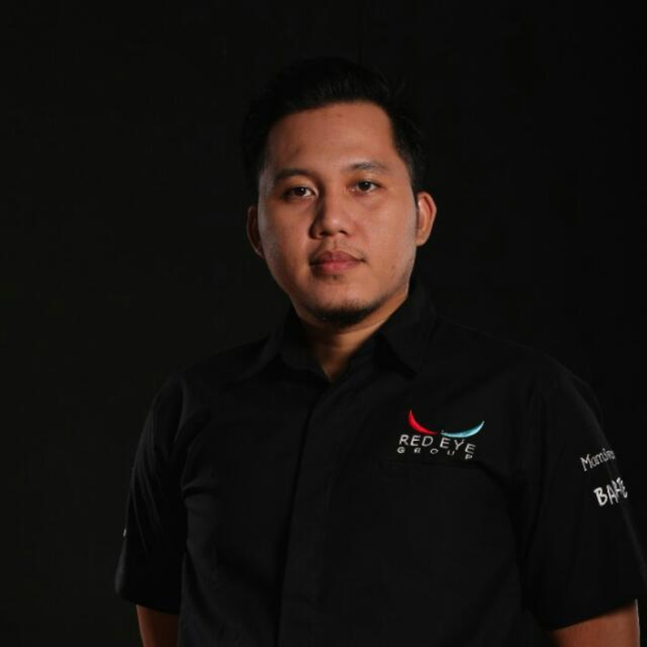

Slide 55
wawancara bersama narasumber
Material produksi seperti panggung, gate, dan hal lain yang harus diproduksi dengan pandai harus mengatur waktu dan timeline sehingga proses loading tidak terhambat. (harus diperhatikan dan bisa menjadi challenge).
Challenge pada acara harus diatur dan ditata sebaik mungkin. Pada acara outdoor, cuaca bisa menjadi resiko sehingga meningkatkan keaktifan dalam mempersiapkannya.
Banyak hal yang harus diantisipasi dalam menjalankan acara, misal pada hari H acara tersebut.

Slide 56
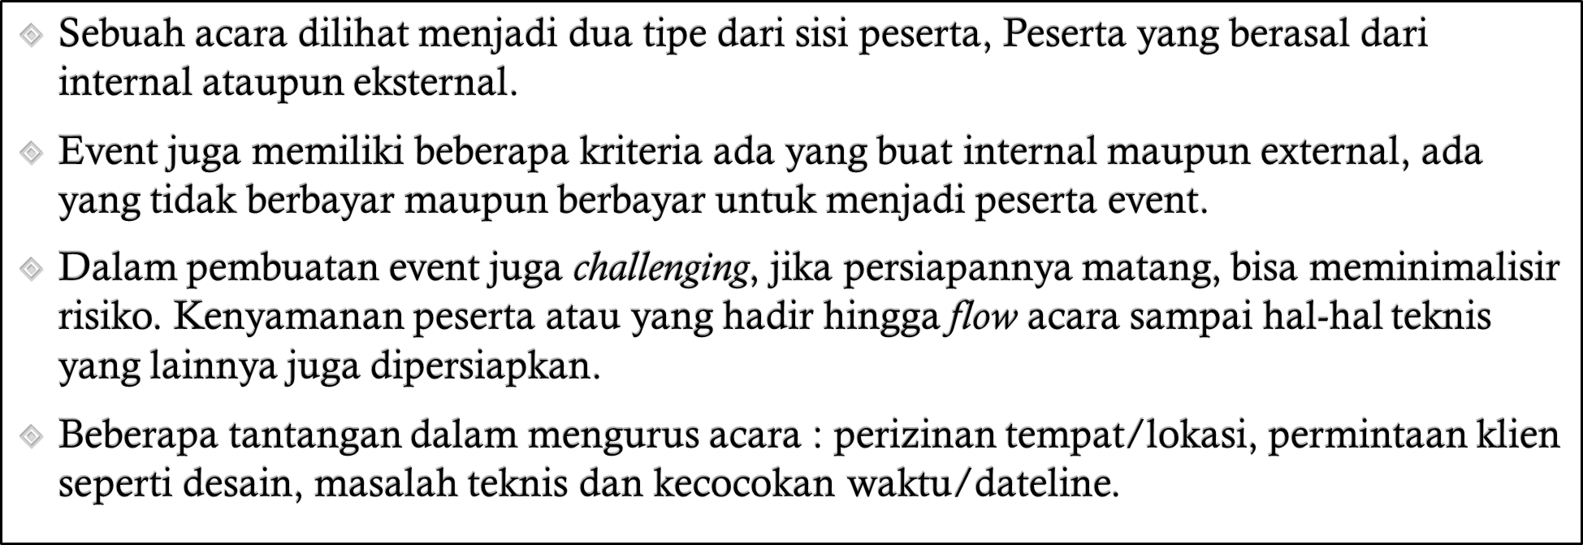

Slide 57
RFE 2019?
Narasumber melihat bahwa RFE 2019 yang penyelenggaraannya bersamaan dengan Bulan Ramadhan sebaiknya dimajukan atau dimundurkan.
Bila dimundurkan, tantangan untuk melakukan publikasi dan penyebaran informasi akan meningkat. Publikasi akan bersaing dengan promo apapun bertema Ramadhan
Bulan Ramadhan mendorong orang-orang untuk berdonasi / bersedekah. Hal yang menarik bila RFE berada dekat dengan Ramadhan.
Segmentasi target peserta menjadi primer dan sekunder.

Slide 58
Solusi
Memajukan tanggal pelaksanaan RFE seminggu sebelum puasa:
5 Mei = menjadi 28 April
Alasan:
Tidak mungkin dilakukan saat malam atau siang hari dibulan puasa
Adanya sholat tarawih
Arus lalu lintas sekitar lingkar BX yang merupakan track lari
Sahur lebih memilih bersama dengan keluarga
Lighting atau dokumentasi tidak mendukung
Isu agama
Mayoritas orang Indonesia beragama Islam
Mudik

Slide 59
HASIL VOTE
Dari hasil voting melalui Instagram Stories, melalui pertanyaan :
“Apakah bersedia ikut jika diadakannya acara lari pada saat bulan puasa?”
dengan total keseluruhan 42 orang sejumlah 30 orang menjawab tidak dan 12 orang menjawab mau.
30 Orang menjawab tidak dengan mayoritas alasan takut dehidrasi
Sementara 12 orang menjawab mau dengan mayoritas alasan jika diadakan tepat sebelum buka puasa

Slide 60
BIOGRAFI NARASUMBER
Nama: Franky Wenas (Om Bul)
Awal mula berkecimpung di dunia Event Organizer:
Tahun 2005
Bermula dari ketidak sengajaan
Sudah hampir 15 tahun

Slide 61
APA SAJA EVENT YANG PERNAH DI JALANIN?
Tergantung clien. Ada clien yang dibidang profider kaya Telkom, xl, dan lain-lain. Ada juga yang produknya makanan dan mereka itu tipikalnya masing-masing beda-beda tergantung kebutuhan mereka. Ada yang exhibition, launching, olahraga, gitu-gitu lah.”
Awal awal sepurtar teknologi dan perusahaan provider
Pada tahun 2010 – 2015 menjalankan event sport, event yang di jalankan yaitu id run sebagai pencetus event sport

Slide 62
APAKAH SPORT EVENT DAPAT DI LAKUKAN DI BULAN PUASA ?
“ Berdasarkan pengalaman sih nih ya, kayanya belum pernah. Gak tau ya kalau orang lain, tapi kalau om bul sendiri sih kalo event sport dibulan ramadhan tuh belum pernah ngelakuin. Karena pemikiran, balik lagi kepemikiran clien. Oh nanti peserta gua cape, oh nanti undangan gua nih, kan mereka juga undang clien, mending gua lebih nyuguhin buka puasa bareng, atau shaur on the road, gitu. Lebih kesitu sih, bukan berbentuk fisik.”

Slide 63
SEBAIKNYA EVENT DI JALANKAN SEBELUM ATAU SESUDAH PUASA ?
“Soal dimajuin atau dimundurin sebenernya sama kan, diluar bulan puasa kan. Tapi biasanya kalo event itu diharuskan jalan biasanya sebelum, dihabiskan dulu sebelum puasa. Tapia da juga yang biasanya mendadak bulan-bulan puasanya mendekati akhir tahun, karena kan budget marcom mereka harus abis kan di tahun itu. Mau gak mau mereka harus majuin, karena abis puasa udah ganti tahun kan, mau gak mau mereka harus habisin budget kan, gitu. Atau misalkan bulan puasanya ditengah-tengah, di tengah tahun. Ya sudah tidak terburu-buru, setelah ramadhan deh, biar enak kan”

Slide 64
BAGAIMANA CARANYA MENGAIT PESERTA ?
• Eventnya besar atau kecil
• Event besar biasaya bukan hanya menetukan target pesertanya, tetapi juga harus memikirnya track lari. Contoh : Jogja Marathon
• panitia event di sebut “Man Power”
• Event yang besar sudah pasti membutuhkan Man Power sekitar 50 – 100 untuk menghandle Event

Slide 65
BAGAIANA CARANYA AGAR TIM TETAP KOMPAK ?
“ya sebenernya rada sulitnya, maksudnya kita kan terkait sama satu dengan orang lain kan berbeda-beda nih. Menjebatani hal itu kita biasanya lebih sering untuk menyicil meeting, jadi terkait sama timeline. Prepare, duduk bareng, karena khawatir adanya miscom. Biasanya menjembatani kita duduk bareng, bisa dikatakan kita brainstorming dlu nih. Apa yang mungkin dan gak mungkin. Itu biasanya kita mulai seminggu sekali. Bedah produksi, semua item harus di obrolin dan di omongin. Barulah timbul, mau gak mau kita sering ketemu, tektokan langsung, emosionalnya lebih kena klo ketemu langsung.”

Slide 66
MASUKAN UNTUK RUN FOR EDUCATION YANG HANYA DI SIAPKAN DALAM WAKTU 3 BULAN ?
Kerja sesuai timeline yang diberikan
Seluruh pihak internal harus sama-sama tahu dan harus melakukan apa pada hari, atau tanggal sesuai dengan time line
Jadi dapat mengikuti dead line

Slide 67
PENDAPAT APABILA INTERNAL MENDAPATI MASALAH ?
“Sebenernya kalo untuk ngatasin, itu sulit ya jawabannya. Gak ada jawaban yang pasti, gitu loh. Gimana caranya mengjinakkan orang yang lagi cape. Biasanya sih yang udah-udah di event, klo kita lagi marah di event terus setelah event selesai kita juga ketawa-ketawa lagi. Itukan mereka marah kan karena tekanan, fisik dan bener-bener deh. Nah mungkin mereka sudah terbiasa dengan tekanan ini, jadi jangan kaget kalo di EO sama orang kantoran tuh beda. Walaupun mereka marah, ngedumel, tapi mereka tetep ngerjain kok. Karena memang dia dilatih dan terbiasa dengan event yang harus ada. Mau gak mau harus ada gitu, beda hal nya dengan orang kerja di tempat lain bisa nego lah apa lah, kalo mereka enggak. Diajak ngomong enak, ketimbang kita harus bentak-bentak.”

Slide 68
BAGAIMANA MENGATASI MASALAH KRUSIAL ?
• Masalah banyak yang tidak dapat di prediksi
• Tidak hanya leaders yang harus cerdik dan kreatif, tetapi seluruh panitia juga hatus cerdik dan creative untuk menyelesaikan masalah secepatnya
• Harus bergerak cepat di lapangan

Slide 69
TIPS UNTUK MENGATASI PESERTA YANG COMPLAIN
Mengikuti roles yang terdapat pada SOP
“Kalo kita udah bikin aturan itu dan udah ngejalanin dengan bener sesuai dengan apa yang harus kita lakuin. Kalo kita udah ngelempar aturan itu kemereka, yaudah harusnya mengikuti aturan itu. Tapi ya ada juga kan pasti complain, gini gitu. Ya biasanya yaudh kita ngomong baik-baik kemereka, dengan pendekatan yang baik.’

Slide 70
APA YANG HARUS DI LAKUKAN UNTUK PERSIAPAN EVENT ?
Pertama, konsep, survey, survey tempat, wawancara, mungkin gak si event ini dilakuin, venue nya juga, kemungkinan harga. Setelah konsep udah setengah mateng, kita perhatikan perhitungan kebutuhan, man poewernya gimana
Sebelum membuat event, harus ada technical meeting, agar mengetahui permasalahan yang terjadi dalam clien, dan mencegah kegagalan suatu acara
Perhatikan konsep acara, agar menarik perhatian orang banyak
Perhatikan biaya, supaya menguntungkan bagi pihak clien dan pembuat event (pemilihan vendor, cari sponsor)

Slide 71
Perhatikan publikasi melalui promosi agar dapat mempersuasi orang yang datang (contoh: menggunakan diskon atau guest star yang memiliki banyak fans)
Apabila ingin ke tahap eksekusi :
Tidak harus memperhatikan Segi estetika, tetapi fasilitas apa saja yang sudah siap untuk memuaskan peserta yang mengikuti (registrasi, musholla, toilet, makanan)

Slide 72
SOLUSI
Run For Education 2019 dapat diselenggarakan pada bulan Juni setelah Lebaran. Mengingat resiko bahwa bulan Juni mahasiswa melaksanakan Kerja Profesi, seluruh urusan-urusan RFE diselesaikan pada akhir April atau awal Mei sebelum Ujian Akhir Semester. Sehingga, pada saat Kerja Profesi mahasiswa hanya izin kepada perusahaan untuk melakukan race pack dan menyelenggarakan hari H event.

